Slide 1
Декомпозиция
Фоменко М.Ю.

Slide 2
Про задачи
Есть часы
Мы, как разработчики, должны разобрать их
Должны собрать такие же своими руками
Вам нужно приобрести навык «не ломаться, когда видите огромную задачу». Ее нужно научиться разделить на части и выполнить каждую маленькую часть.

Slide 3
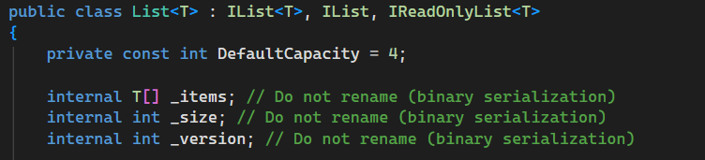
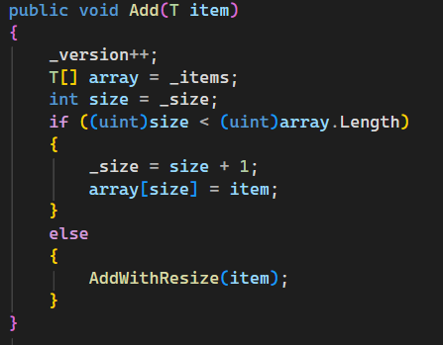
Разбор List<T> (снова)
Хранилище данных
Счетчик
Логика (добавление)

Slide 4
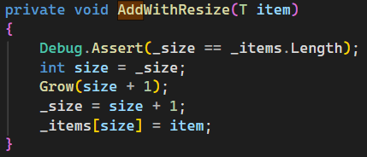
Разбор List<T> (Add)

Slide 5
Проблема добавления
Раз мы работаем с массивом, значит добавление нового элемента в список – быстрая задача?
А что будет если у нас 1024 элемента и мы добавляем 1025ый?
Нам нужно создать новый массив, каким размером?
+1, +10, *2, *10?

Slide 6
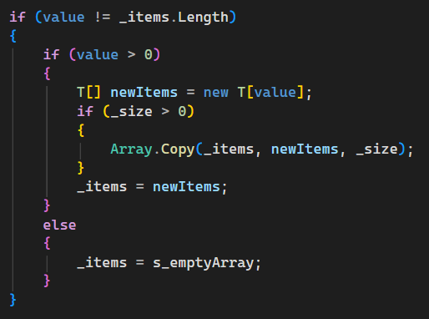
А теперь проблема ресайза
Увеличение ёмкости массива требует копирования массива в новую ячейку памяти, что отнимает много времени. Чтобы снизить вероятность копирования массивов, список удваивает свою ёмкость.
Х2 – компромиссное значение между «много» и «часто»

Slide 7
Все еще проблема ресайза
Копируем поэлементно все элементы из старого массива в новый. Это O(N).
Каждый наш Add() – лотерея. Мы либо мгновенно вставим новый, либо перетаскиваем старый массив в новый.
Метод Resize – еще один отдельный модуль. Его задача увеличивать массив.

Slide 8
Скрытие логики (инкапсуляция)
Зачем мы прячем _data и _count, почему эти поля помечены как private(internal)?
«Да дайте мне прямой доступ к массиву, чё вы?»
«Ага, чтобы вы залезли ручками в _data[5] и сломали всю логику счётчика _count? Или изменили размер массива в обход Resize()? Нет, дружок. private — это не для красоты. Это защита от дурака. В первую очередь, от самого себя.

Slide 9
Модификаторы доступа
private: закрытый или приватный компонент класса или структуры. Приватный компонент доступен только в рамках своего класса или структуры.
public: публичный, общедоступный компонент класса или структуры. Такой компонент доступен из любого места в коде, а также из других программ и сборок.
protected: такой компонент класса доступен из любого места в своем классе или в производных классах. При этом производные классы могут располагаться в других сборках.

Slide 10
Пример нарезки задачи
Задача — калькулятор. Почему это не так просто, как кажется?
Декомпозиция — разделение большого и сложного на небольшие простые части.

Slide 11
Пример нарезки задачи
Шаг 1: Шок (это нормально). Посмотреть на неё целиком: «Нужен калькулятор для (3+4)*2».
Шаг 2: Нарезать на самые крупные куски (Black Box подход).
Шаг 3: Определить интерфейсы (что модули будут давать друг другу).
Шаг 4: Повторяем, пока задачи не станут очевидно понятными.

Slide 12
Пример нарезки задачи
Шаг 1: Нужен калькулятор для (3+4)*2
Шаг 2: Что прога должна делать глобально? Она должна взять строку и выдать число. Значит, у нас есть как минимум два этапа: ПОНИМАНИЕ и ВЫЧИСЛЕНИЕ.
[СТРОКА] -> [МОДУЛЬ ПОНИМАНИЯ] -> [МАГИЯ] -> [МОДУЛЬ ВЫЧИСЛЕНИЯ] -> [ЧИСЛО]
Шаг 3: Что за «магия»? Пусть это будет Обратная Польская Нотация (разберем 1 декабря)
Модуль_1(string infix) -> возвращает string rpn
Модуль_2(string rpn) -> возвращает double result

Slide 13
Пример нарезки задачи
Шаг 4: Модуль_1. «Преобразовать в ОПН». Всё ещё сложновато. Надо строку (3+4)*2 разбить на токены (, 3, +, 4, ), *, 2.
Вот еще подзадача — Токенизатор (или Лексер).

Slide 14
Пример нарезки задачи
Итог нарезки калькулятора:
Написать функцию, которая режет строку на токены.
Написать функцию, которая берёт токены и преобразует их в ОПН.
Написать функцию, которая берёт ОПН и считает результат.
Написать Main, который дёргает эти три функции по очереди.
Вывод: Мы превратили одну непонятную, страшную задачу в четыре маленькие и ясные. Каждую из них уже можно сесть и написать. Проектирование.

Slide 15
Лаба 6
Мы напишем три маленькие утилиты и склеим их вместе.
Разбор по модулям:
Токенизатор:string.Split или цикл по символам. Изолированная задача.
Конвертер (Сортировочная станция): самая сложная логика, но она решает только одну задачу — преобразование. Конвертору не важно как потом это будет считаться.
Вычислитель: тупой, как пробка, алгоритм со стеком. Ему не важно откуда взялась эта ОПН-строка, он просто её считает.

Slide 16
Лаба 6
Если у вас баг в вычислениях, вы лезете только в Вычислитель. Вам не нужно трогать Конвертер.
Если парсер ошибочно обрабатывает скобки, вы чините только Конвертер. Модули независимы.
Код перестал быть монолитом и стал похож на конструктор LEGO.

Slide 17
Финал
Вскрыли чужой «чёрный ящик» (List) и увидели, что он состоит из простых деталей.
Мы взяли свою большую задачу (Калькулятор) и сами нарезали её на такие же простые «чёрные ящики», определив, как они будут общаться между собой.
Прежде чем написать хоть одну строчку кода, возьмите листок бумаги и ручку. Режьте вашу задачу на куски, пока вам не станет абсолютно понятно, что делает каждый из них. И только потом открывайте IDE. Иначе вы напишете sheetcode.

Slide 18
Спасибо за внимание
ОПН на следующей лекции (а мб и сейчас)

